Slide 1
Notes:
<number>

Slide 2
Sunum Planı
GET Metotları: MongoDB’den Veri Okuma
03
04
POST Metotları:
MongoDB’ye Veri Ekleme
PUT Metotları:
MongoDB’de Veri
Güncelleme
05
06
DELETE Metodu:
MongoDB’den Veri Silme
Notes:
<number>

Slide 3
03
GET Metotları: MongoDB’den Veri Okuma
Bir mekanı bulmak için yaptığımız işlemleri alt dokümanları (yorumlar) bulmak için de yapabiliriz.
Bunun için:
Önce ana dokümanın id’sini bulmamız gerekir.
URL’mizde ek olarak yorumid parametresi kullanmalıyız.
Tüm dokümanı getirmek yerine mekan adı ve yorumları getirebiliriz. (Hızı artırmış ve bant genişliğini idareli kullanmış oluruz.)
Belli bilgileri getirmek için aşağıdaki komutu kullanarak limitleme yapabiliriz.
.select(’ad yorumlar') //sadece ad ve yorumları getirir
yorumid ile eşleşen doküman varsa bulunur.
Uygun JSON formatıyla yorum döndürülür.
Mongoose alt dokümanlarda id kullanarak veri bulmak için id isimli bir metoda sahiptir.
mekan.yorumlar.id(req.params.yorumid);
Son olarak mekanlar için yaptığımız hata kontrolünü yorumlar içinde yapmalıyız.

Slide 4
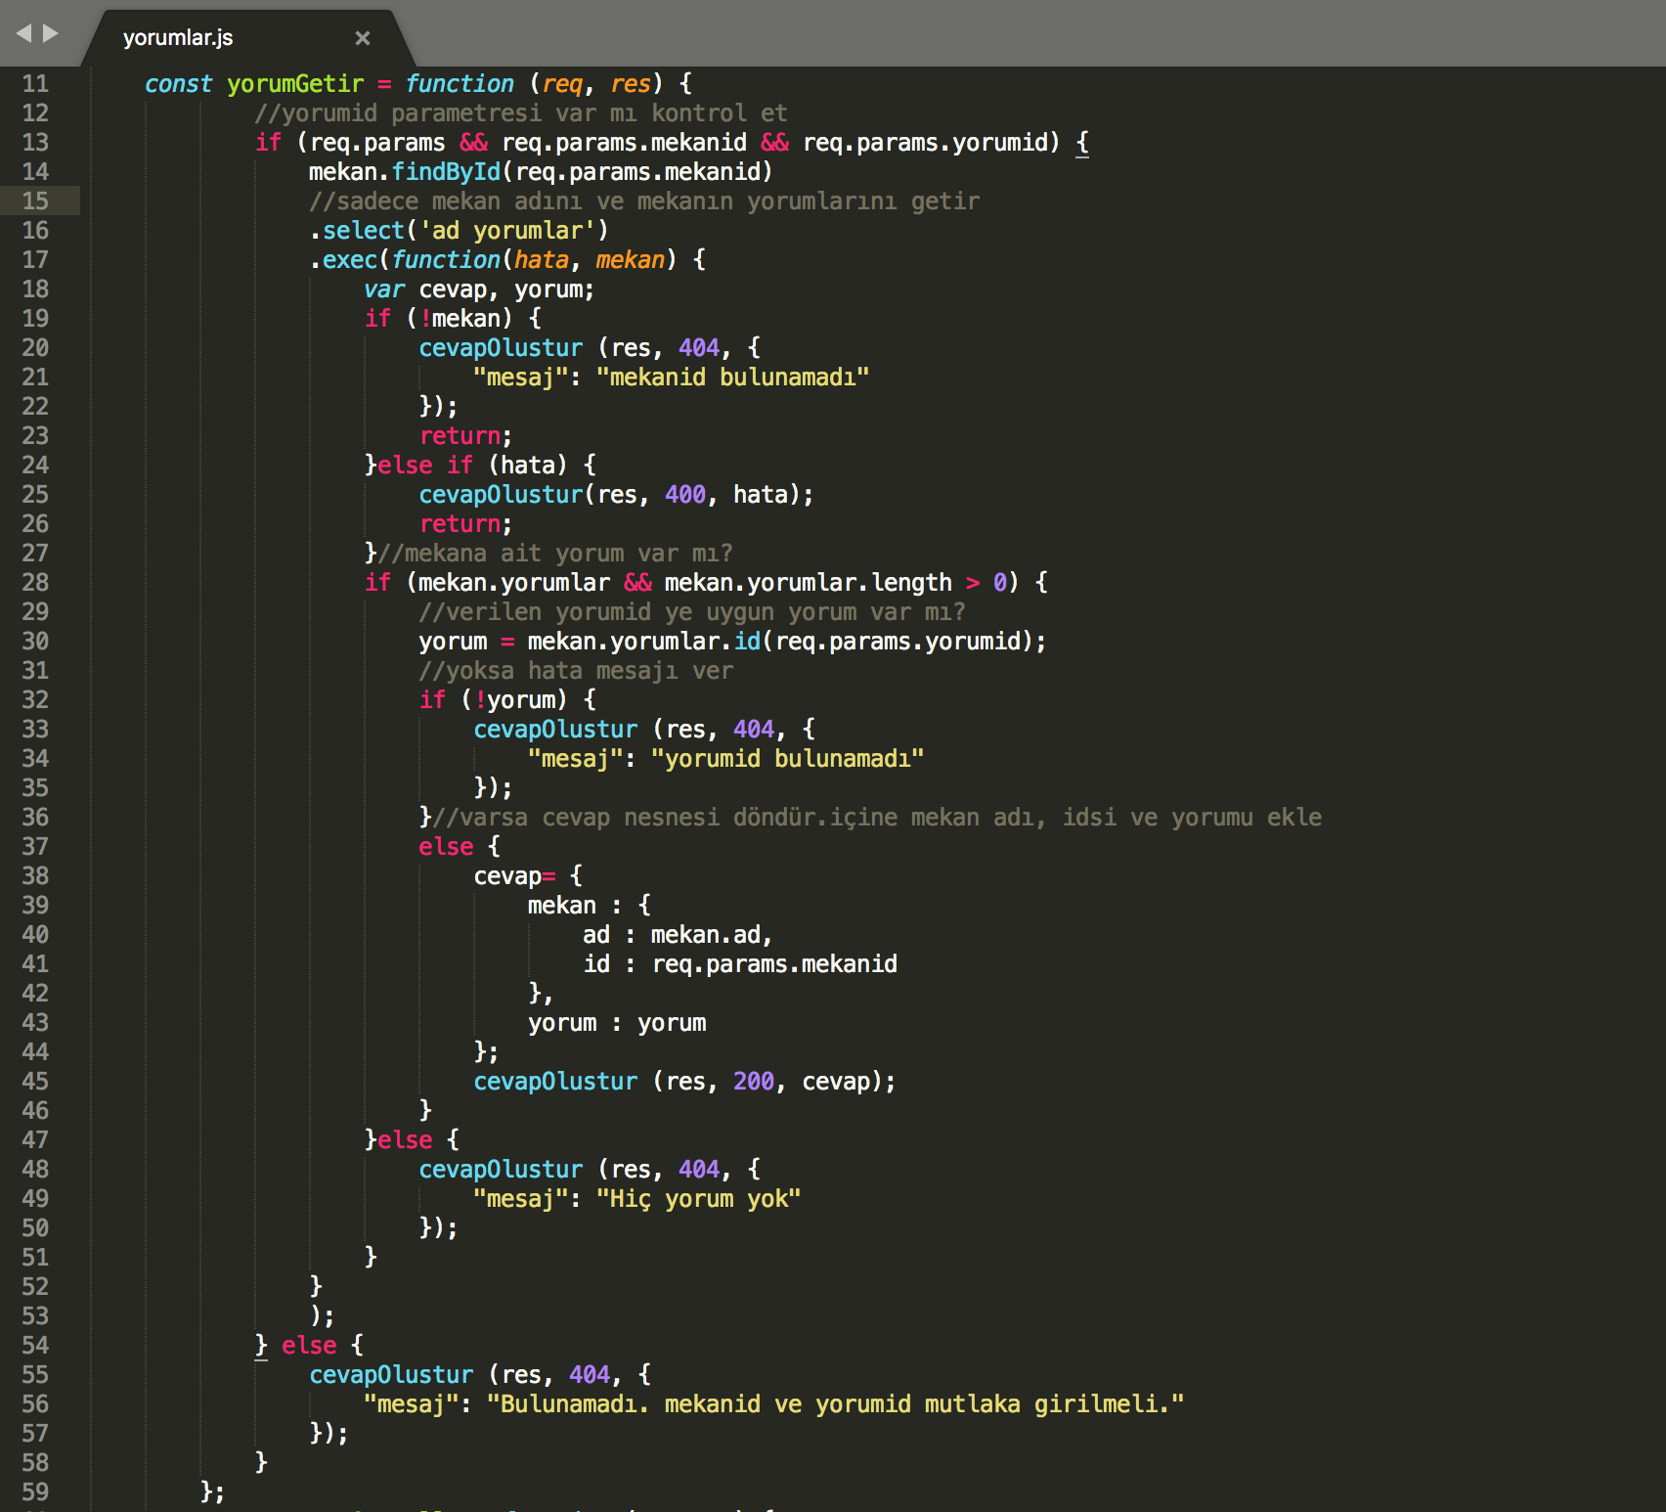
03
GET Metotları: MongoDB’den Veri Okuma

Slide 5
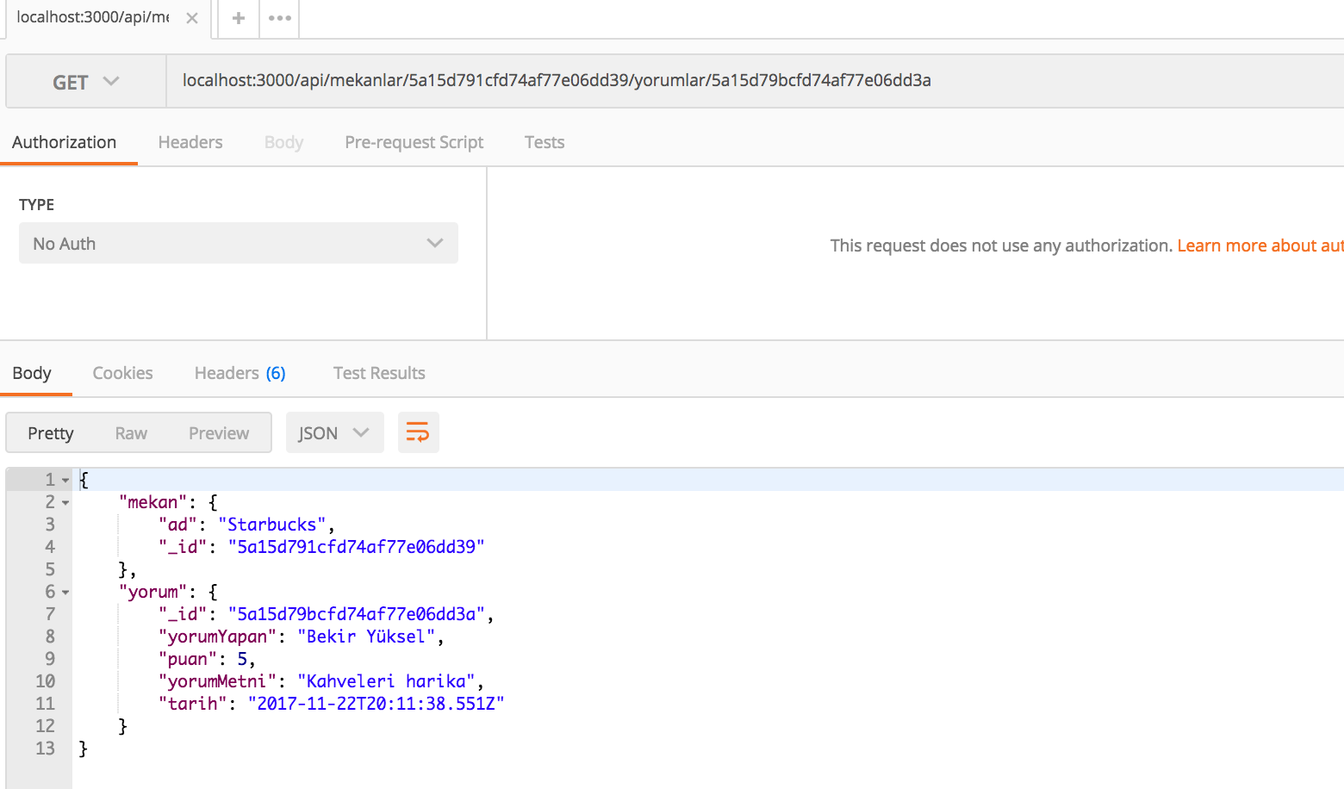
03
GET Metotları: MongoDB’den Veri Okuma
POSTMAN ile Yorum Getirme GET İşlemi (mekanid ve yorumid sizde farklı olabilir)

Slide 6
03
GET Metotları: MongoDB’den Veri Okuma
Uygulamanın ana sayfasında mekanlar kullanıcının konumuna göre uzaklıklarıyla beraber listeleniyor.
MongoDB ve Mongoose yakındaki yerleri bulmamızı sağlayacak özel metotlara sahiptir.
Belli bir noktaya olan uzaklığa göre mekanları listelememizi “geoNear” fonksiyonu sağlayacak. Bu metot 3 parametre alır:
geoJSON formatında enlem ve boylam bilgisi içeren coğrafi nokta (point)
options (seçenekler) nesnesi
Geri çağırma metodu (callback function)
Örnek: mekan.geoNear(nokta, options, callback);
Rota tanımında URL parametresi olarak enlem ve boylam yer almamaktadır. Onun yerine bunu sorgu şeklinde yazmak daha uygundur.
api/mekanlar?enlem=33.22&boylam=32.12 gibi
req.query.enlem ya da req.query.boylam diyerek parametreyi alabiliriz.

Slide 7
03
GET Metotları: MongoDB’den Veri Okuma
geoNear fonksiyonun gerekli tek bir option (seçenek) parametresi vardır. Bu parametre “spherical” dir. Bu aramanın küresel mi yoksa düz bir düzlem üzerinde mi yapılacağını belirtir.
İstenirse sonuçların sayısı num seçeneği ile limitlenebilir.
Ek olarak maksimum mesafe maxDistance parametresi ile sınırlandırılabilir. Dikkat edilmesi gereken nokta ise sonuçların radyan cinsinden olması. Dolayısıyla kilometreye çevrim yapmamız gerekecek.
Çevrim işlemlerini tanımlayacağımız radyan2Kilometre, kilometre2Radyan fonksiyonlarıyla yapacağız.

Slide 8
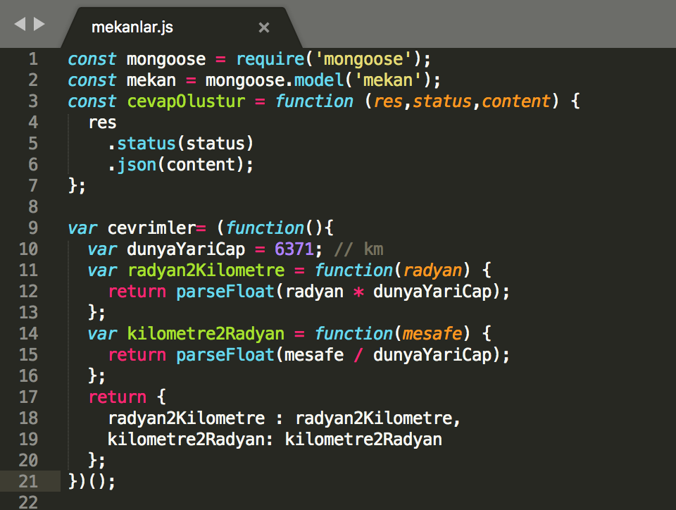
03
GET Metotları: MongoDB’den Veri Okuma
Çevrimler için fonksiyonlar
(mekanlar.js dosyasında tanımlanacak)

Slide 9
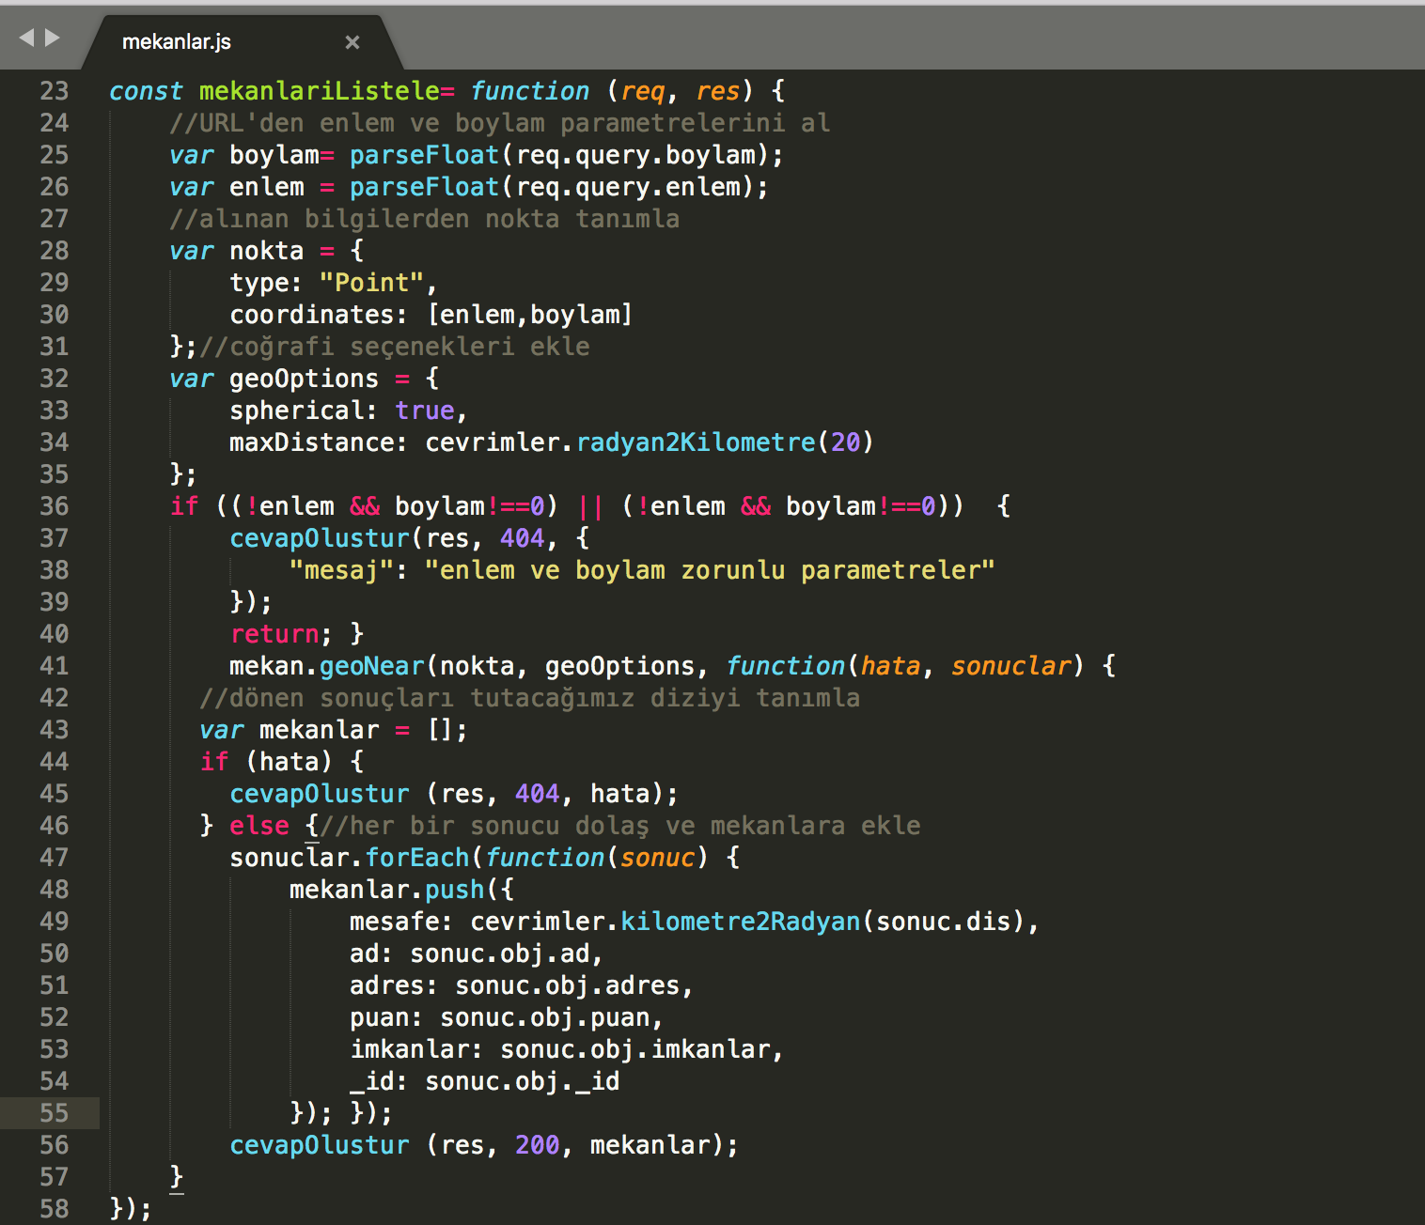
03
GET Metotları: MongoDB’den Veri Okuma
Mekanları listeleme metodu

Slide 10
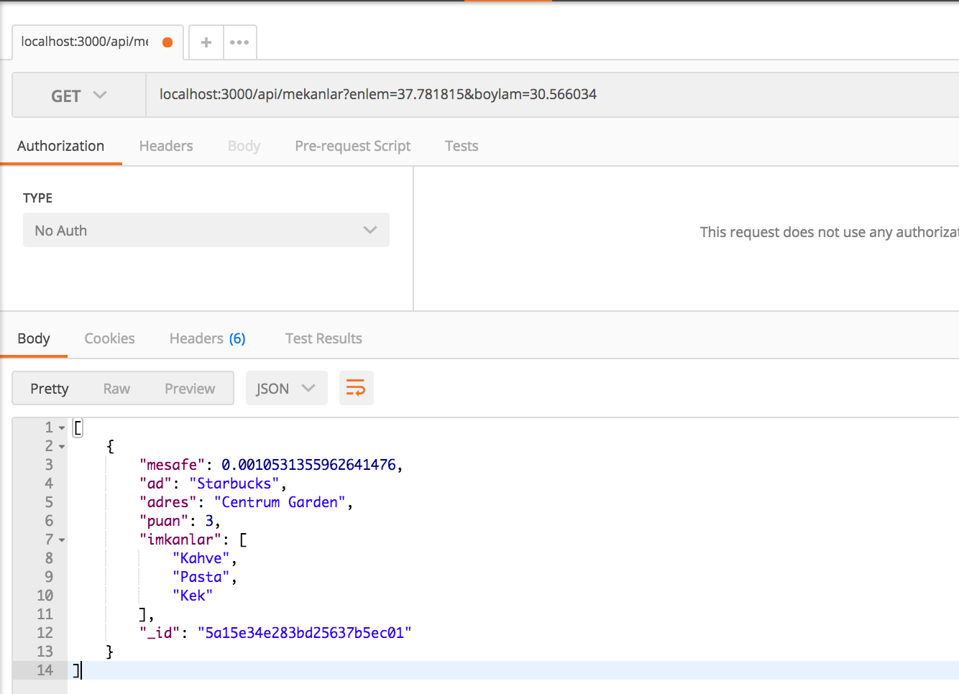
03
GET Metotları: MongoDB’den Veri Okuma
Mekan Listeleme POSTMAN GET İsteği Çıktısı

Slide 11
04
POST Metotları: MongoDB’ye Veri Ekleme
POST metotları veri tabanında doküman ya da alt doküman oluşturmayı sağlarlar.
Başarılı işlem sonucunda da kaydedilen doküman JSON formatında geri döndürülür.
MekanBul uygulamamızda 2 adet POST metodu kullanılmaktadır.
Yeni bir mekan ekleme.
Yeni bir yorum ekleme.
Doküman oluşturma işlemi 4 adımda gerçekleşir.
İlgili model oluşturulur.
Model aracılığı ile “create” metodu uygulanır.
Veri eklenir.
İşlem bittiğinde çalıştırılacak geri çağrım metodu ayarlanır.
Kısaca:
mekan.create(kaydedilecekVeri, callbackMetodu);

Slide 12
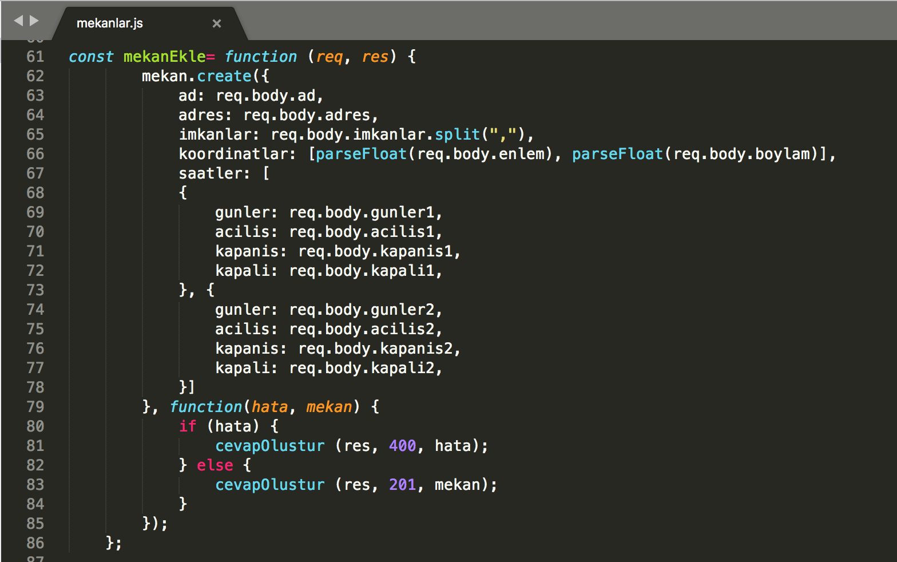
04
POST Metotları: MongoDB’ye Veri Ekleme
Mekan Ekleme Kodu (mekanlar.js)

Slide 13
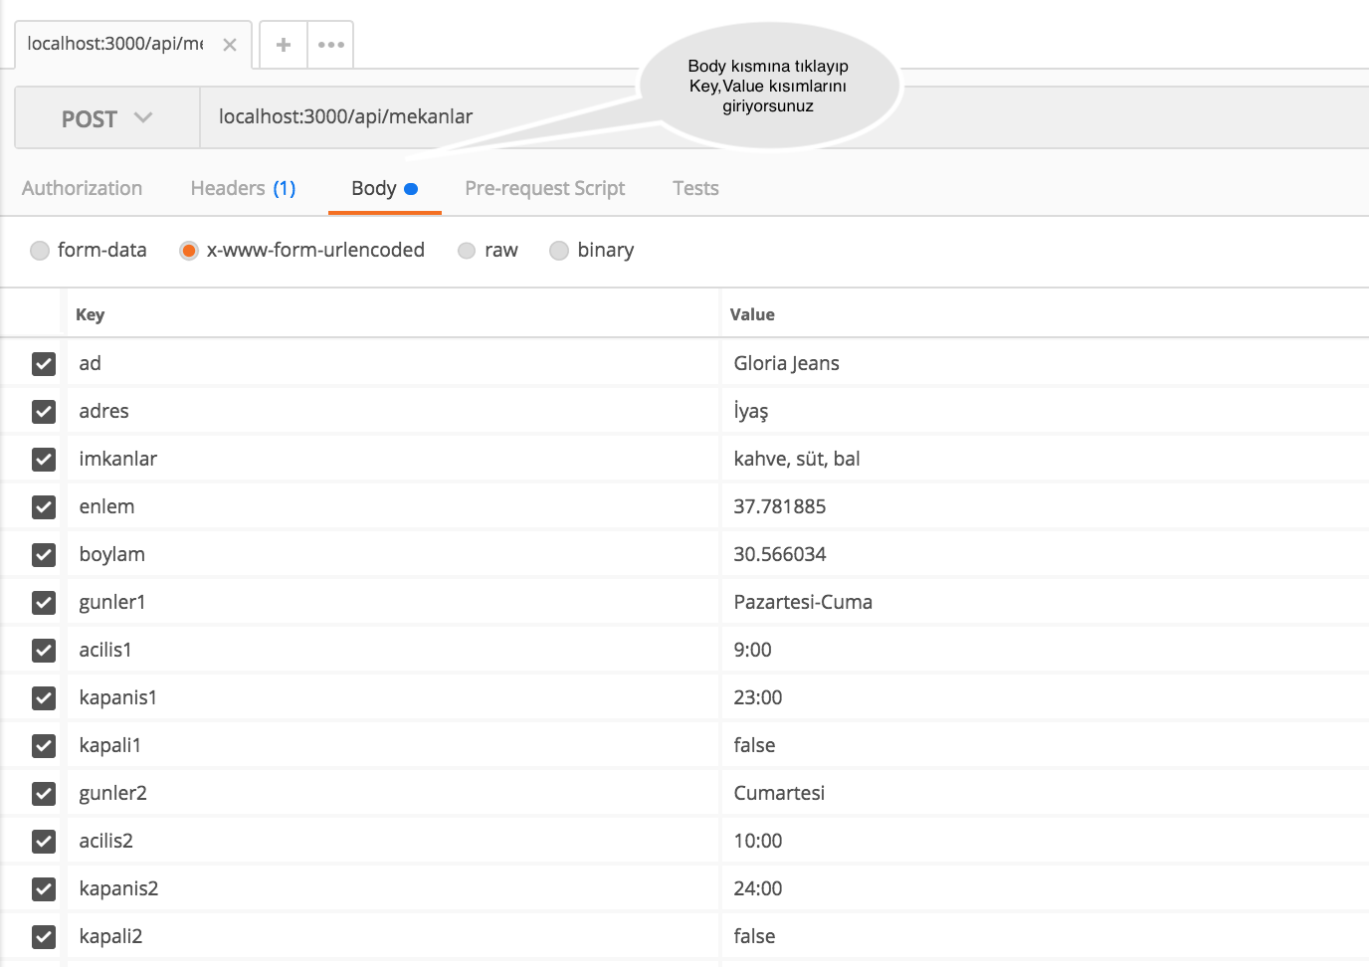
04
POST Metotları: MongoDB’ye Veri Ekleme
POSTMAN ile Mekan Ekleme POST İşlemi

Slide 14
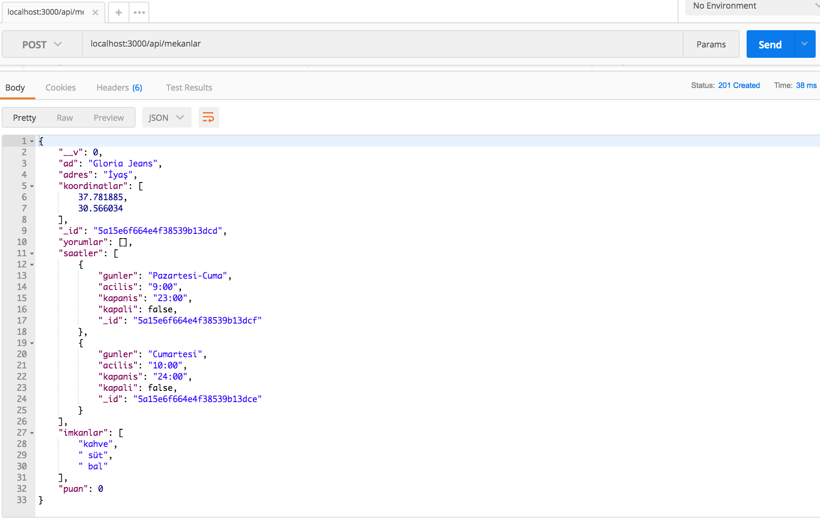
04
POST Metotları: MongoDB’ye Veri Ekleme
POSTMAN ile Mekan Ekleme POST İşlemi Sonucu

Slide 15
04
POST Metotları: MongoDB’ye Veri Ekleme
Alt doküman ekleme işlemleri de ana doküman işlemleriyle aynıdır.
Uygulamaya yorum eklemek için gerekli adımlar:
Yorumun ait olduğu mekanın id’si bulunur.
Yorumu yapanın adı, yorum metni ve puan parametreleri girilir.
Yoruma ait puan hesaplaması yapılır:
Mekana ait tüm yorumlar toplanıp yorum sayısına bölünerek mekana ait ortalama puan bulunur ve mekan puanı güncellenir.
Yeni yorum alt dokümanı eklenir.
Yeni yorum alt dokümanı kaydedilir.
Kaydedilen yorum cevap olarak döndürülür.

Slide 16
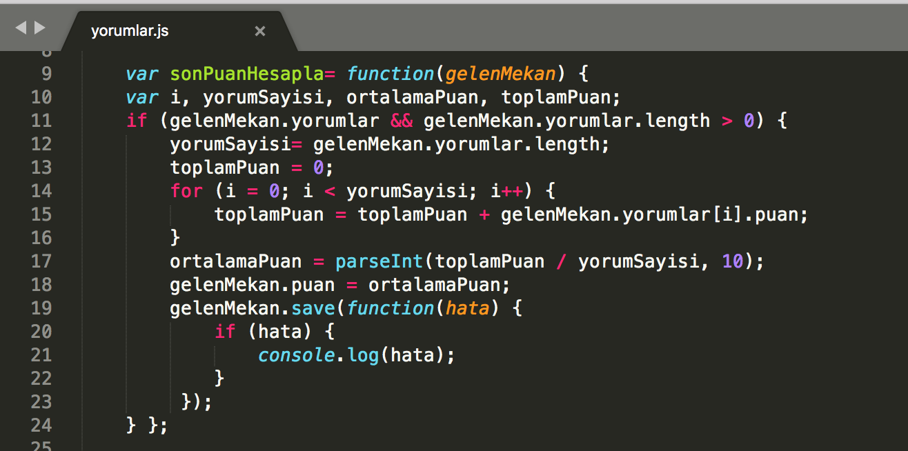
04
POST Metotları: MongoDB’ye Veri Ekleme
Son Puanı Hesaplayan Metot

Slide 17
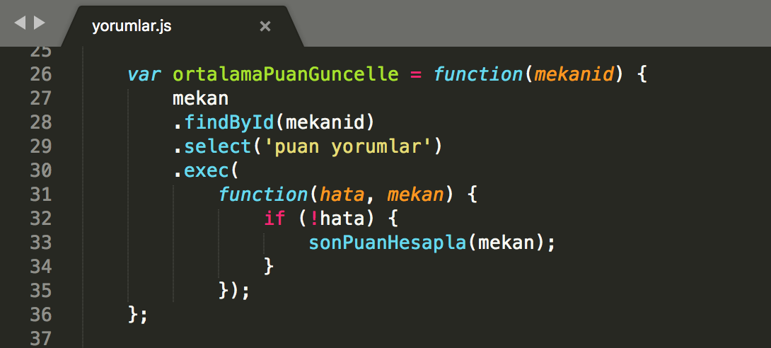
04
POST Metotları: MongoDB’ye Veri Ekleme
Ortalama Puanı Güncelleyen Metot

Slide 18
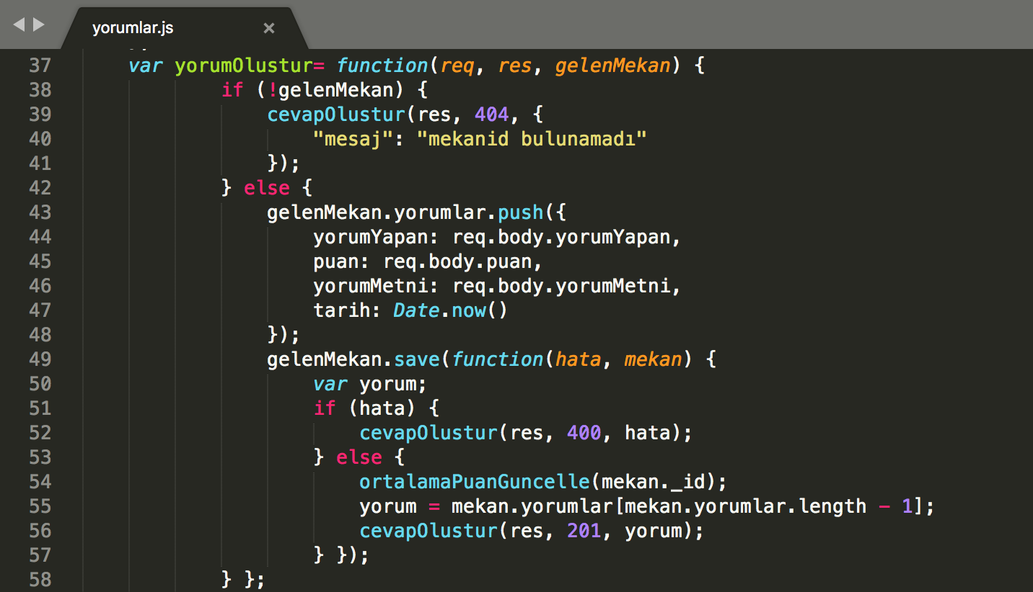
04
POST Metotları: MongoDB’ye Veri Ekleme
Yorum Oluşturma Metodu

Slide 19
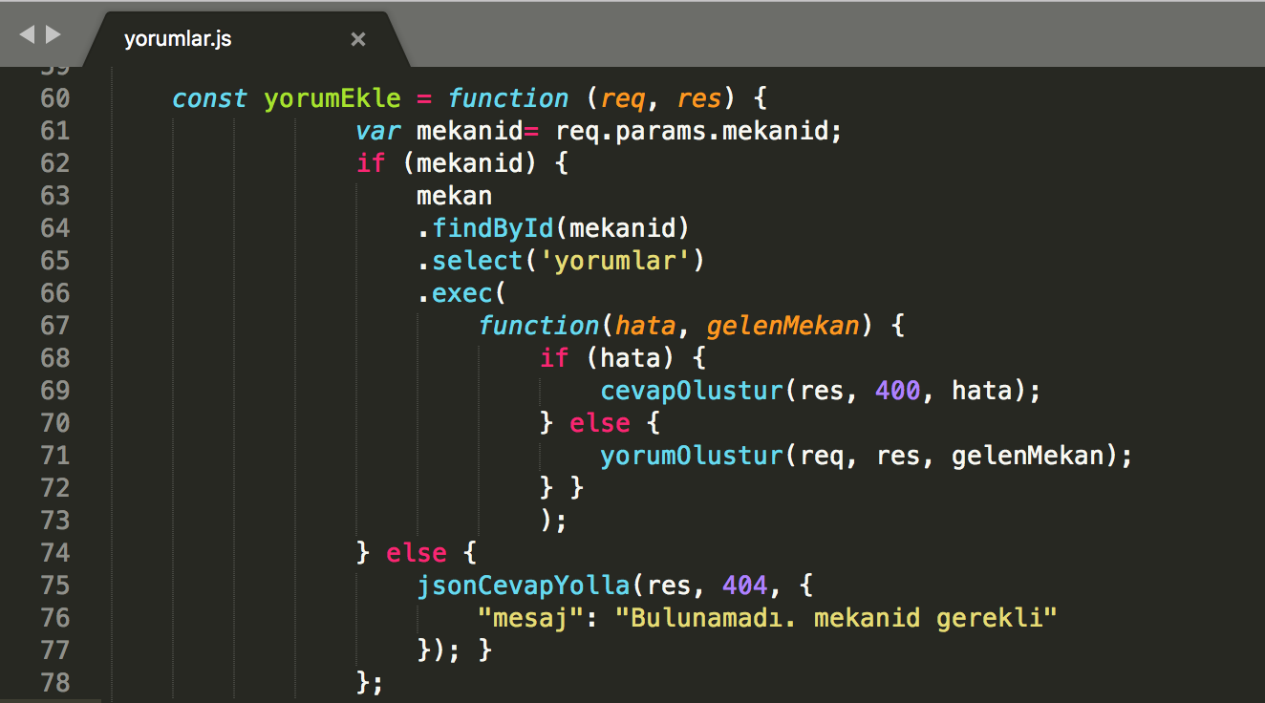
04
POST Metotları: MongoDB’ye Veri Ekleme
Yorum Ekleme Metodu

Slide 20
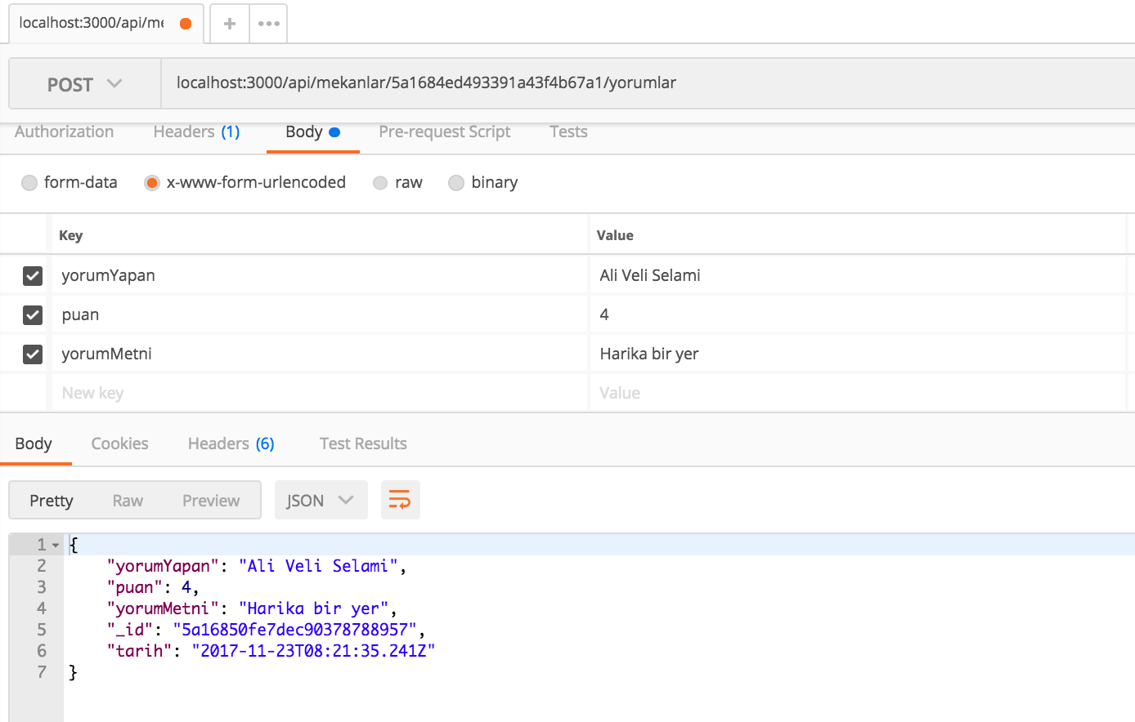
04
POST Metotları: MongoDB’ye Veri Ekleme
POSTMAN ile Yorum Ekleme POST İsteği

Slide 21
05
PUT Metotları: MongoDB’de Veri Güncelleme
PUT metotları veri tabanımızdaki doküman ve alt dokümanları güncellememizi sağlar. Başarılı bir güncelleme sonrasında güncellenen doküman geri döndürülür.
MekanBul uygulamamızda 2 adet PUT metodu kullanacağız.
Belirli bir mekanı güncellemek için
Belirli bir yorumu güncellemek için
PUT metotları POST metotları gibi çalışır. Yeni bir veri oluşturup eklemek yerine var olan dokümanlar güncellenir.
Uygulamamızda mekanlara yeni imkanlar eklemek, mekanın açılış kapanış saatlerini değiştirmek isteyebiliriz. Güncelleme işlemi için uygulanacak adımlar:
Güncellenecek doküman bulunur.
İstenen değişiklikler yapılır.
Doküman kaydedilir ve JSON formatında cevap döndürülür.

Slide 22
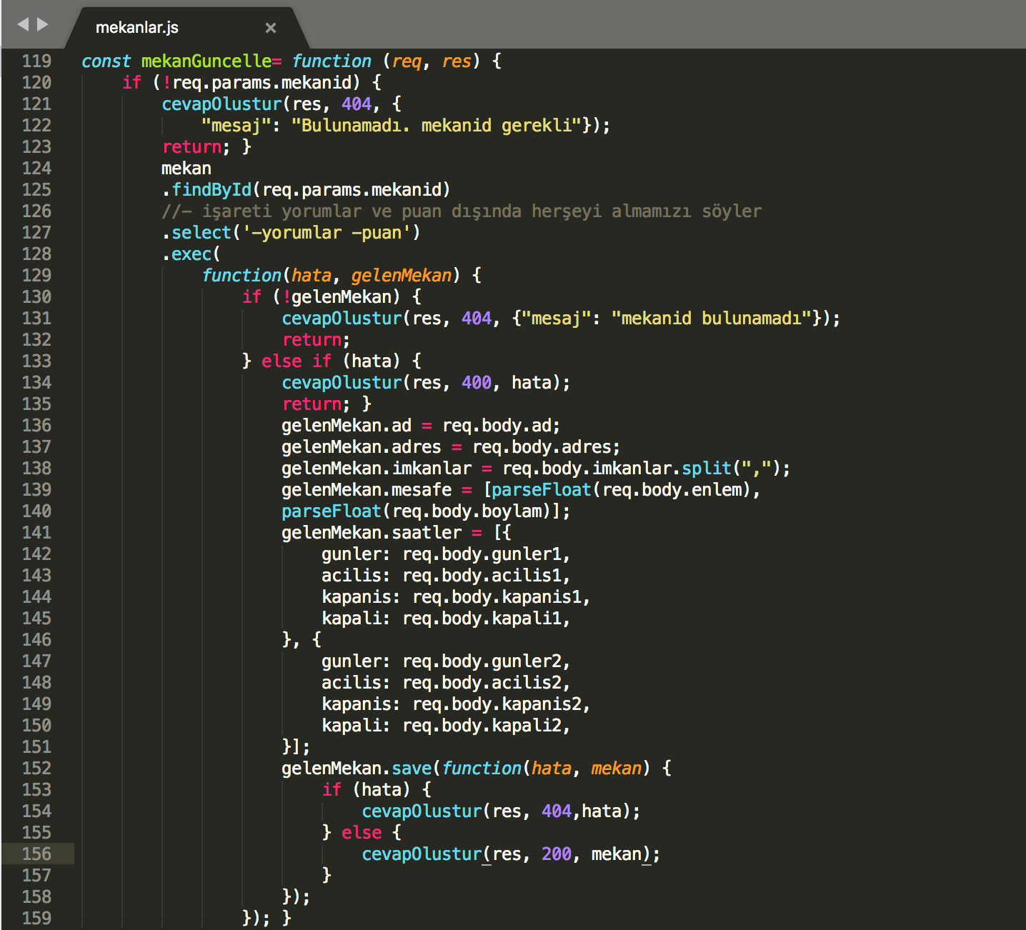
05
PUT Metotları: MongoDB’de Veri Güncelleme
Mekan Güncelleme Metodu (mekanlar.js)

Slide 23
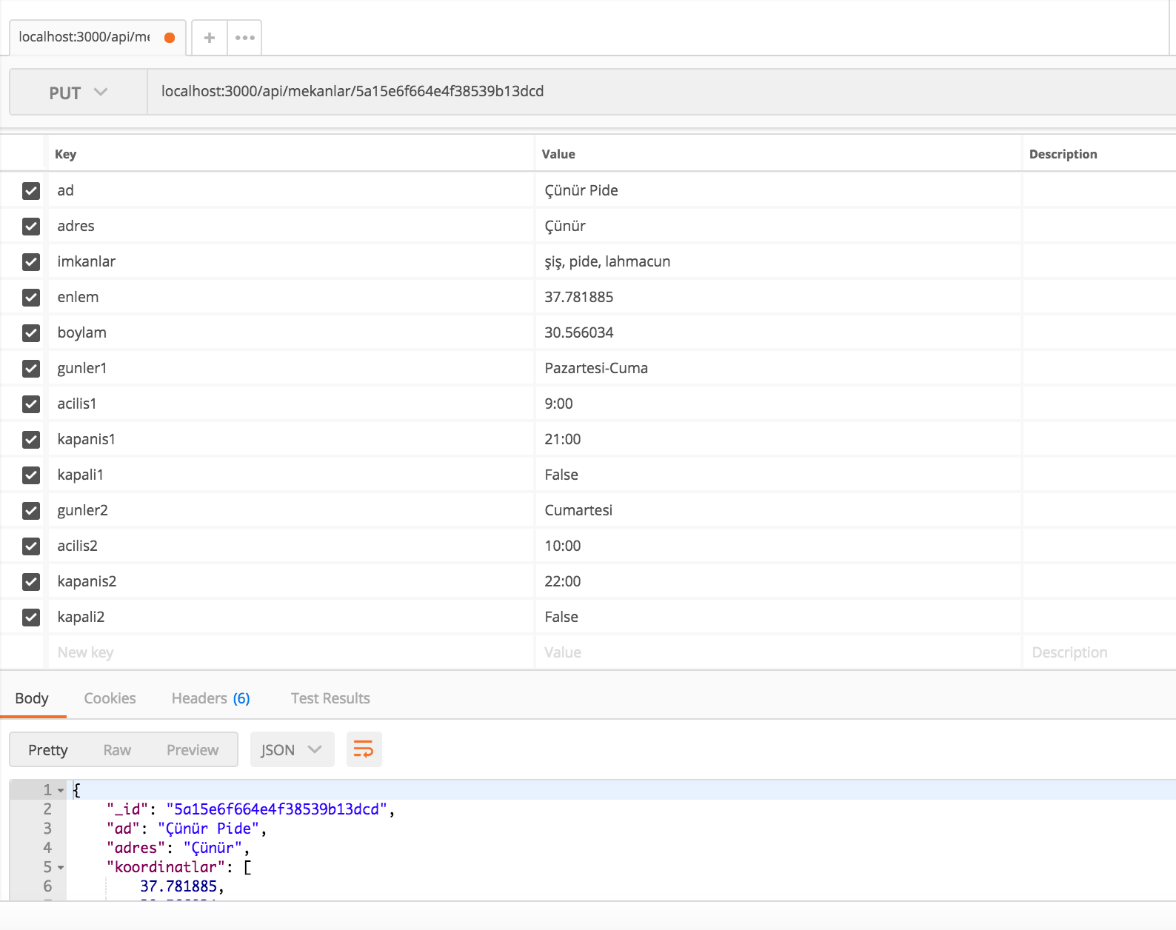
05
PUT Metotları: MongoDB’de Veri Güncelleme
POSTMAN Mekan Güncelleme PUT İsteği

Slide 24
PUT Metotları: MongoDB’de Veri Güncelleme sınav sorusu :)
05
Alt dokümanları (bir mekana ait yorumlar gibi) güncellemenin de ana dokümanı güncellemekten çok farkı yoktur.
Alt doküman güncellenirken izlenecek adımlar:
İlgili ana doküman bulunur (yorumu güncellenecek mekanın id’si).
Güncellenmek istenen alt doküman bulunur (güncellenecek yorumun id’si).
Alt dokümanda değişiklikler yapılır.
Alt doküman kaydedilir.
JSON formatında cevap döndürülür.
Uygulamamızda puan kısmı olduğundan, puanda yapılacak güncelleme de genel puana yansıtılmalıdır.

Slide 25
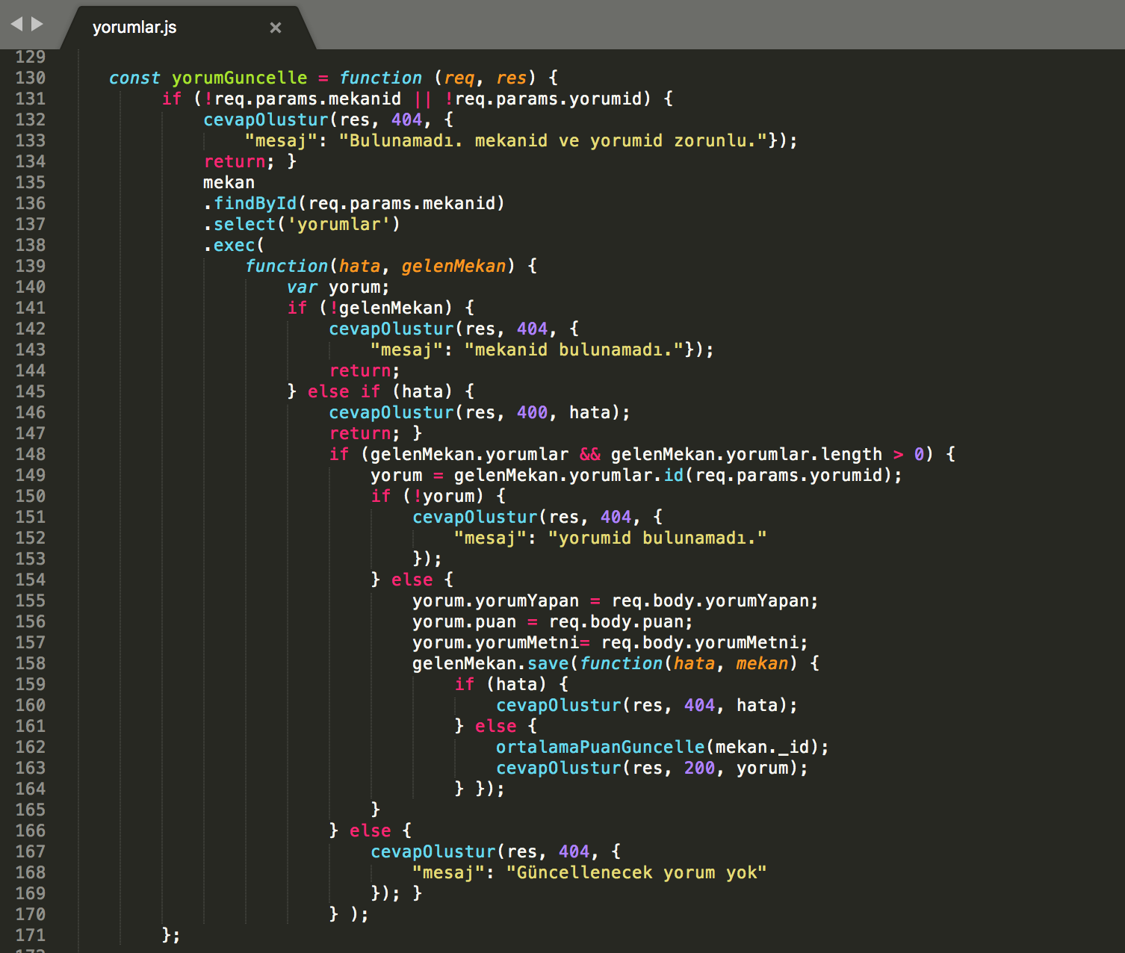
05
PUT Metotları: MongoDB’de Veri Güncelleme
Yorum güncelleme metodu

Slide 26
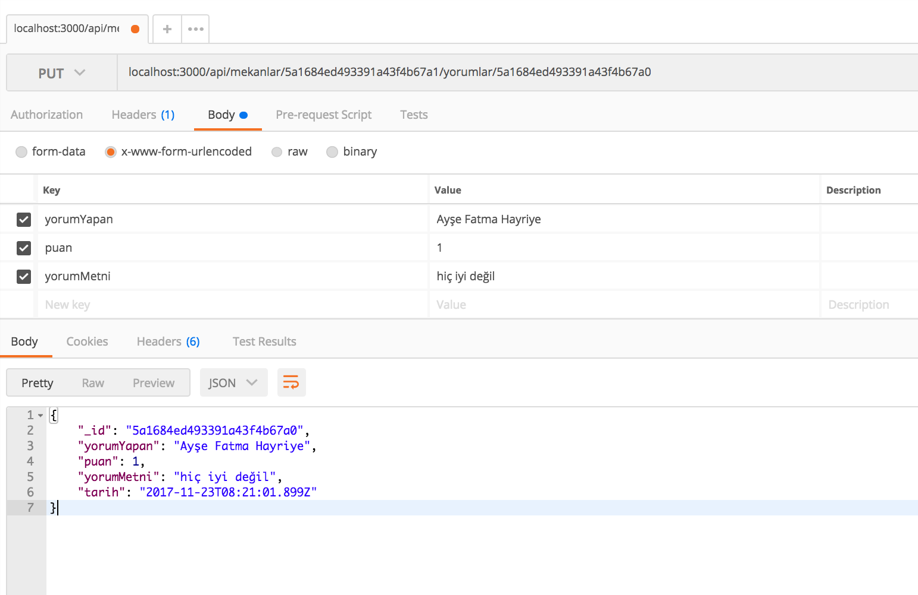
05
PUT Metotları: MongoDB’de Veri Güncelleme
POSTMAN Yorum Güncelleme PUT İsteği

Slide 27
06
DELETE Metodu: MongoDB’den Veri Silme
DELETE metodu veri tabanından doküman ya da alt dokümanları silmemizi sağlar.
MekanBul uygulamamızda 2 adet DELETE isteği vardır.
Belirli bir mekanın silinmesi.
Belirli bir yorumun silinmesi.
Mongoose’un bu işlemi yapabilmemiz için “findByIdAndRemove” metodu vardır.
Bu metot silinecek dokümanın id’sini parametre olarak alır.
Hata durumunda 404, başarılı silme işlemi sonucunda da 204 durum kodu döndürür.

Slide 28
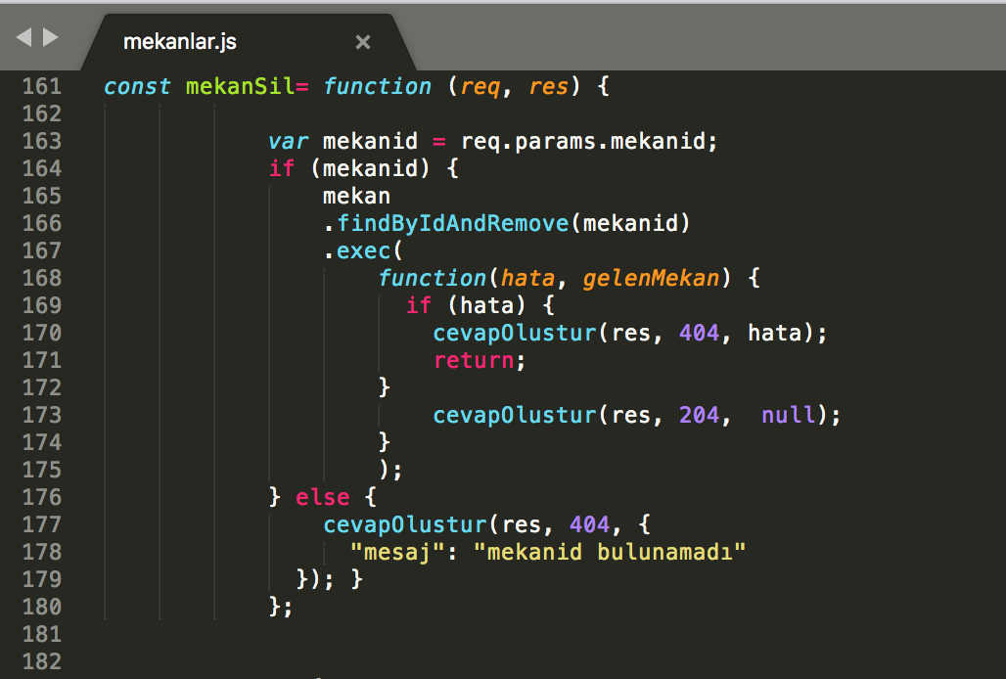
06
DELETE Metodu: MongoDB’den Veri Silme
Mekan silme metodu

Slide 29
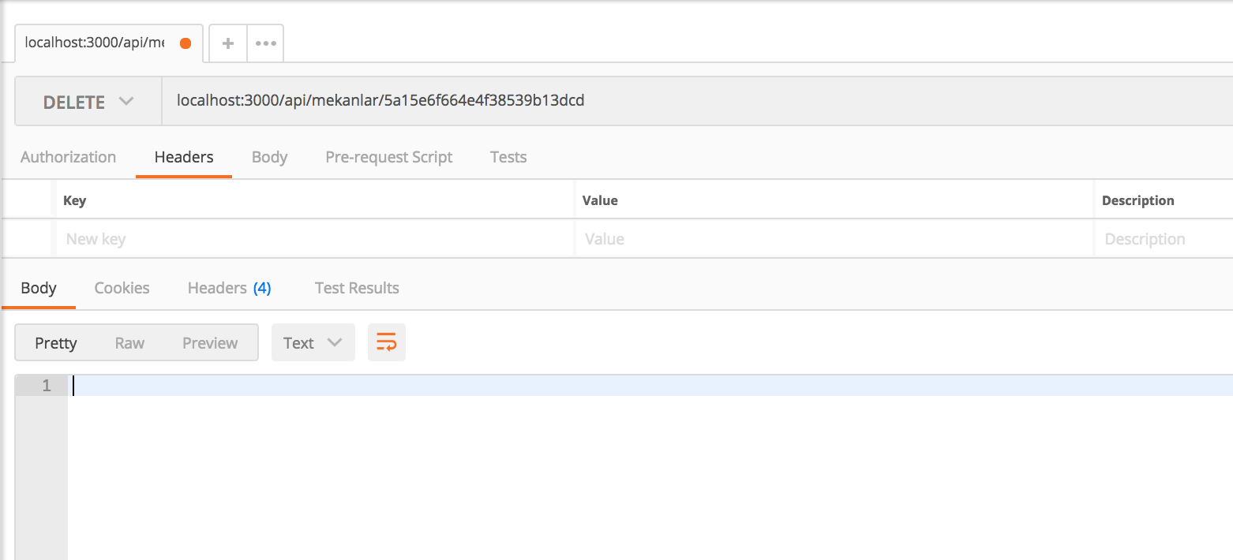
06
DELETE Metodu: MongoDB’den Veri Silme
POSTMAN Mekan Silme DELETE İsteği

Slide 30
06
DELETE Metodu: MongoDB’den Veri Silme
Alt dokümanı (mekana ait yorum) silme işlemi ana dokümanı işleminden çok farklı değildir.
Tüm işlemler ana doküman aracılığı ile gerçekleşir.
Alt dokümanı silmek için izlenecek adım:
Ana doküman bulunur (mekanid).
Silinecek alt doküman bulunur (yorumid).
Alt doküman silinir.
Ana doküman kaydedilir.
Başarı ve hata durumları kontrol edilir.
Mongoose’un alt dokümanı silmemiz için “remove” metodu vardır.
mekan.yorumlar.id(yorumid) diyerek silinecek yorum alınır.
mekan.yorumlar.id(yorumid).remove() işlemi ile silme gerçekleşir.
Bu işlemden sonra değişikliklerin etkili olması için ana dokümanın kaydedilmesi gerekir.

Slide 31
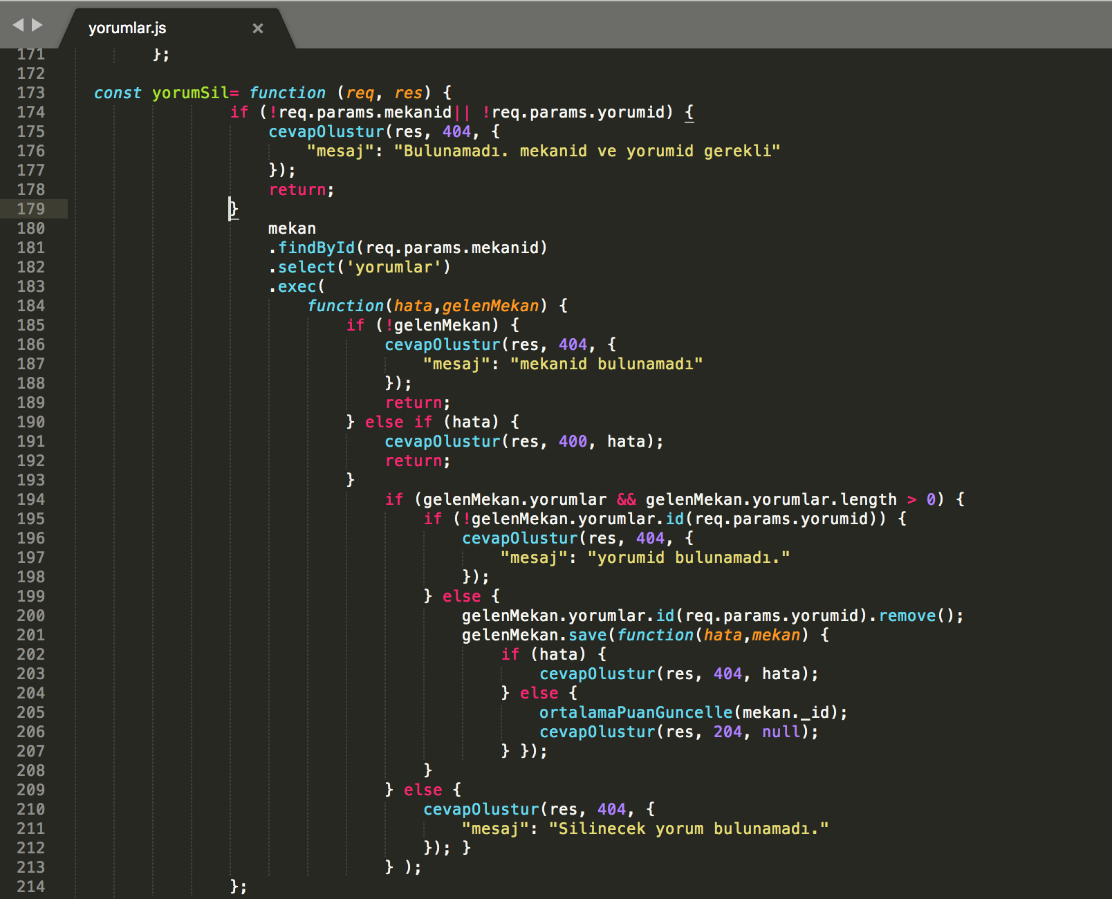
06
DELETE Metodu: MongoDB’den Veri Silme
Yorum Silme Metodu

Slide 32
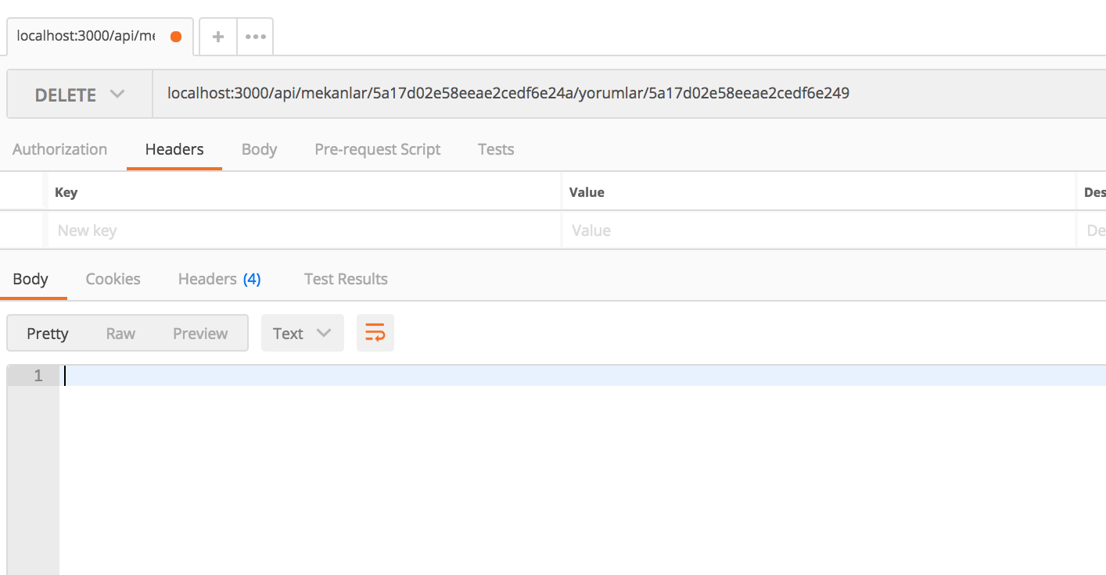
06
DELETE Metodu: MongoDB’den Veri Silme
POSTMAN Yorum Silme DELETE İsteği

